Slide 1





Slide 2

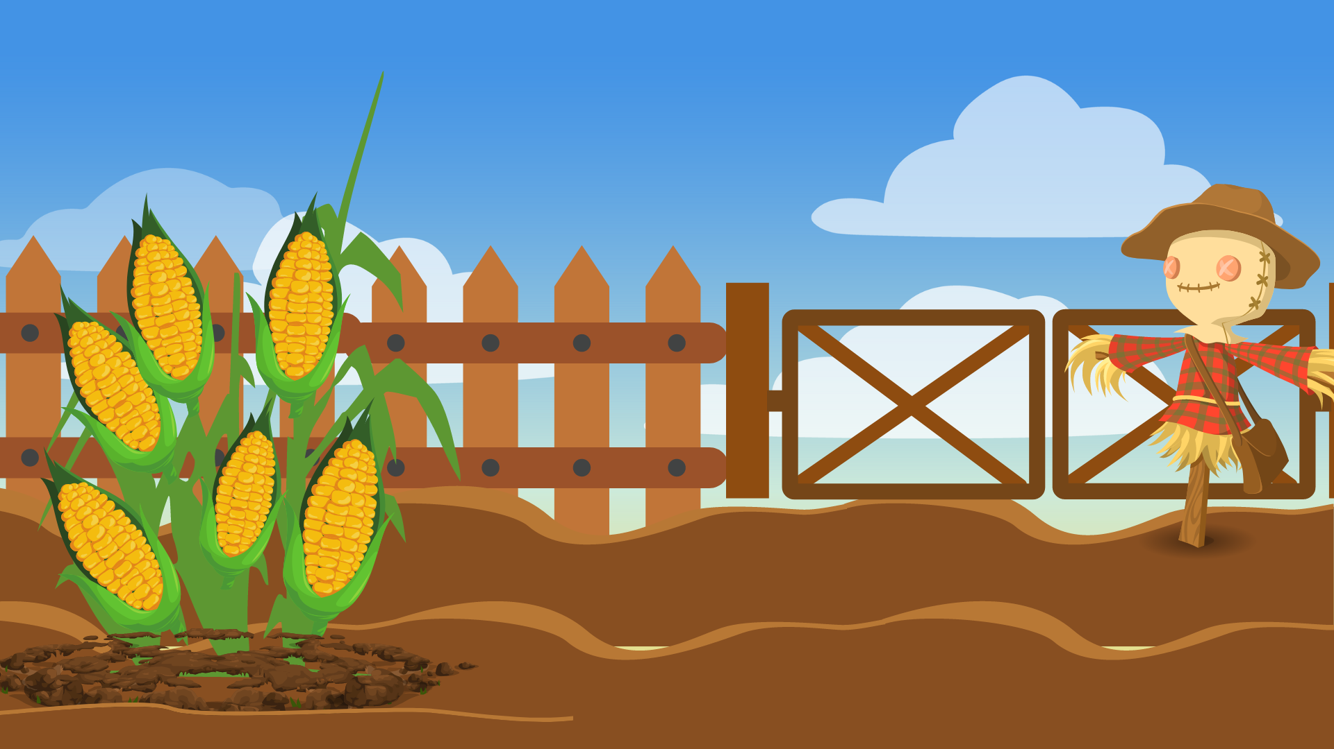

Slide 3




Slide 4
Quan sát các số liệu và trả lời câu hỏi để giúp mình gieo hạt trồng bắp nhé!

Slide 5
Bạn nào bốc được thẻ số 10 nhiều nhất
Tên học sinh | Số lần bốc được thẻ số 10
Thu Hương | 3
Ngọc Lan | 8
Xuân Mai | 2
Quốc Tuấn | 9
Bạn Quốc Tuấn

Slide 6
Bạn nào bốc được thẻ số 10 ít nhất
Tên học sinh | Số lần bốc được thẻ số 10
Thu Hương | 3
Ngọc Lan | 8
Xuân Mai | 2
Quốc Tuấn | 9
Bạn Xuân Mai

Slide 7


Cảm ơn các bạn đã giúp mình gieo mầm nhé!

Slide 8


Nhận biết được về dãy số liệu thống kê, cách sắp xếp dãy số liệu thống kê theo các tiêu chí cho trước.
Đọc và mô tả được các số liệu ở dạng biểu đồ cột, nêu được một số nhận xét đơn giản từ biểu đồ cột. Tính được giá trị trung bình của các số liệu trong biểu đồ cột.
Kiểm đếm được số lần lặp lại của một khả năng xảy ra (nhiều lần) của một sự kiện khi thực hiện (nhiều lần) thí nghiệm, trò chơi đơn giản.

Slide 9
1
Chọn câu trả lời đúng.
Rô-bốt cùng các bạn làm những món đồ chơi tái chế để bán lấy tiền ủng hộ đồng bào lũ lụt.
Rô-bốt đã ghi lại số tiền thu được trong mỗi ngày thành dãy số liệu như sau: 180 000 đồng, 70 000 đồng, 125 000 đồng, 80 000 đồng, 100 000 đồng.
Hỏi có bao nhiêu ngày nhóm bạn thu được nhiều hơn 100 000 đồng từ hoạt động đó?
A. 1 ngày B. 2 ngày
C. 3 ngày D. 4 ngày

Slide 10
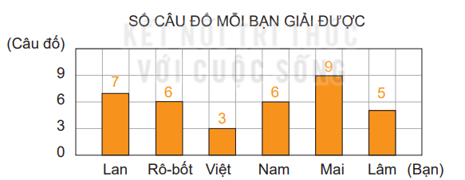
2
Rô-bốt đã thu thập, phân loại và ghi chép số câu đố mỗi bạn giải được rồi vẽ biểu đồ dưới đây.
Dựa vào biểu đồ và trả lời câu hỏi.
a) Trong số 6 bạn, bạn nào giải được nhiều câu đố nhất? Bạn nào giải được ít câu đố nhất?
b) Biết các bạn đã giải các câu đố khác nhau. Hỏi 6 bạn đã giải được tất cả bao nhiêu câu đố?
c) Trung bình mỗi bạn giải được bao nhiêu câu đố?

Slide 11
Dựa vào biểu đồ và trả lời câu hỏi.
a) Trong số 6 bạn, bạn nào giải được nhiều câu đố nhất? Bạn nào giải được ít câu đố nhất?
Bạn Mai giải được nhiều câu đố nhất.
Bạn Việt giải được ít câu đố nhất.

Slide 12
Dựa vào biểu đồ và trả lời câu hỏi.
b) Biết các bạn đã giải các câu đố khác nhau. Hỏi 6 bạn đã giải được tất cả bao nhiêu câu đố?
6 bạn đã giải được tất cả số câu đố là:
7 + 6 + 3 + 6 + 9 + 5 = 36 (câu đố)

Slide 13
Dựa vào biểu đồ và trả lời câu hỏi.
c) Trung bình mỗi bạn giải được bao nhiêu câu đố?
Trung bình mỗi bạn giải được số câu đố là:
(7 + 6 + 3 + 6 + 9 + 5) : 6 = 6 (câu đố)

Slide 14
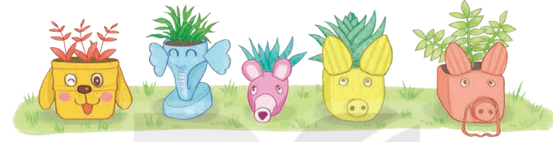
3
Mai và Mi cùng nhau làm chậu cây tái chế từ vỏ chai. Số chậu cây mà hai chị em hoàn thành trong mỗi ngày được ghi lại thành dãy số liệu như sau: 2, 3, 5, 5, 5, 8, 8, 10, 12, 12.
Dựa vào dãy số liệu và trả lời câu hỏi.
a) Trong một ngày, Mai và Mi làm được nhiều nhất bao nhiêu chậu cây?
b) Trung bình mỗi ngày hai chị em làm được bao nhiêu chậu cây?

Slide 15

4
Việt có 4 chiếc hộp. Trong đó có 1 hộp đựng kẹo và 3 hộp đựng tẩy bút chì.
a) Chọn 1 trong 4 hộp đó, mở hộp và quan sát đồ vật bên trong hộp. Nêu các sự kiện có thể xảy ra.
Các sự kiện có thể xảy ra là:
Việt lấy được chiếc hộp đựng kẹo
Việt lấy được chiếc hộp đựng tẩy bút chì.

Slide 16


Slide 17


+ Bốn tổ cử 1 thành viên để tung đồng xu và 1 thành viên kiểm đếm chéo.
+ Nếu bạn tung đồng xu lên và rơi xuống mặt phải thì vạch 1 vạch vào bảng.
+ Sau 10 lượt tung, tổ nào tung nhiều lần được mặt phải sẽ thắng.

